Slide 1
圣经概論 14

Slide 2
摩西五經綜覽
 | 創世記 | 出埃及記 | 利未記 | 民數記 | 申命記
地點 | 西乃山麓的曠野 | 西乃山麓的曠野 | 西乃山麓的曠野 | 摩押的 平原 | 摩押的 平原
目的 | 救贖的 地位 | 聖潔的 國度 | 聖潔的 標准 | 失敗之 經過 | 常記的 訓誨
主旨 | 萬物之始 | 脫離捆綁 | 聖潔事奉 | 失敗的路 | 重申訓誨
鑰意 | 敗壞 | 救贖 | 事奉 | 聖程 | 盼望

Slide 3
歷史書
王國時期前之歷史
約書亞記 | 士 師 記 | 路 得 記
王國時期之歷史
撒母耳記上,下 | 列王紀上,下 | 歷代志上,下
國亡後歸回時期之歷史
以斯拉記 | 尼希米記 | 以斯帖記

Slide 4
北国共历九朝二十王，无一好王。国祚209年，于722BC亡于亚述，十支派被掳。
BC
北国
耶羅波安
巴沙
亞哈
耶戶
耶羅波安二世
亚述
羅波安
亞撒
約沙法
約阿施
烏西雅
希西家
瑪拿西
約西亞
巴比伦
南国
好王
篡位
坏王
中国
西周(1046-771 BC)
东周(770-221 BC)
南国一脉相传，其间仅一度被一后篡位，其他共计十九王，好坏参半。国祚345年，于586BC亡于巴比伦。
南国首批被掳者(605BC)，有部分在七十年后(536BC)归回。

Slide 5
撒
母
耳
掃
羅
大
衛
所
羅
門
進迦南分地
北國
南國
被擄
歸回
450年
出埃及
士師時代
王國時代
歷代志
波斯王古列元年（536B.C.），他詔令恩准猶太人歸還本鄉重建家園。在所羅巴伯與耶書亞領導下，約五萬人於該年回國。以斯拉於458B.C.歸國，為要鼓勵以色列重建聖殿，故於耶路撒冷先編此史書。

Slide 6
一、大衛的族譜（ 1－9）
A、太古史譜系＝1上
B、先祖史譜系＝1下
C、國家史譜系＝2－9
二、大衛的王朝（ 10－29）
A、掃羅：過渡時期的王＝10
B、大衛：合神心意的王＝11－29
1. 早期＝11－20
2. 後期＝21－29

Slide 7


亚当
挪亚
雅弗
含
闪
亚伯拉罕
夏甲
基土拉
撒拉
以撒
以扫
以色列

Slide 8

以色列
犹大
西缅
流便
迦得
玛拿西
(东)
利未
以萨迦
便雅悯
拿弗
他利
玛拿西
(西)
以法莲
亚设
希斯仑
(其他)
兰
迦勒
(基路拜)
耶拉篾
哥辖
革顺
米拉利
扫罗
大卫
亚伦
可拉
(13代)
撒母耳
(归回)
希幔
亚萨
以探
(被掳)

Slide 9
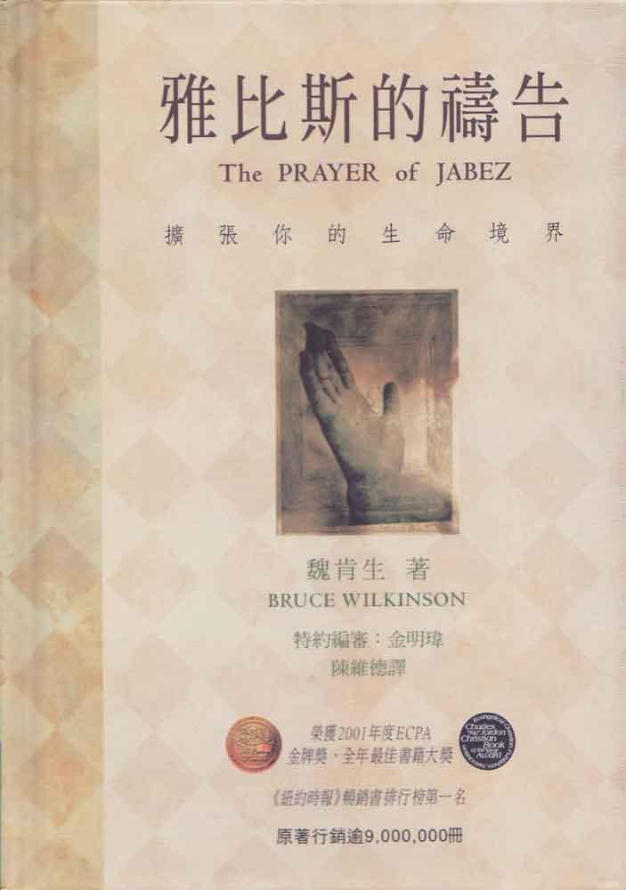
大卫的三员大将：约押、亚比筛、亚撒黑，都是他的外甥。(2:16)
押沙龙的元帅亚玛撒，也是大卫的外甥，是约押的表弟，后被约押所杀。(2:17)
雅比斯(4:9-10)：
  身世：坎坷
  结局：尊贵
  秘诀：求告神

Slide 10
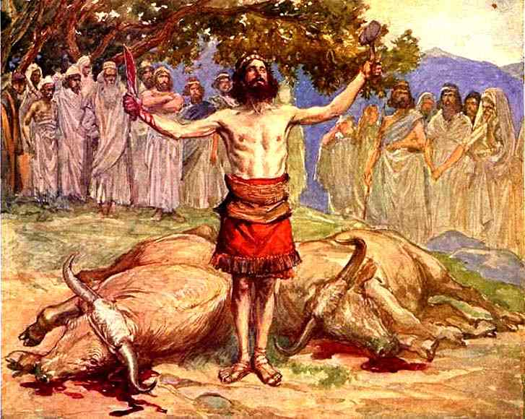
凡不出来跟随扫罗和撒母耳的，也必这样切开他的牛。
撒上11

Slide 11
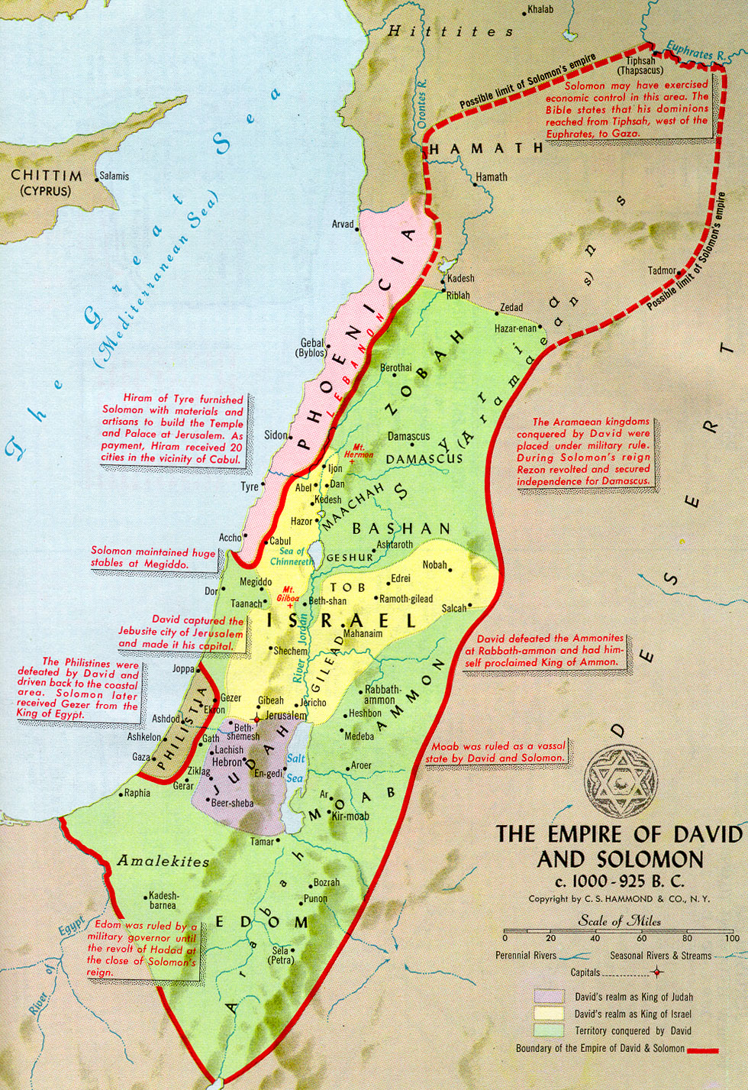
此后，大卫攻打非利士人，把他们治服，从他们手下夺取了迦特和属迦特的村庄；
又攻打摩押，摩押人就归服大卫，给他进贡。
琐巴王哈大利谢往伯拉河去，要坚定自己的国权，大卫就攻打他，直到哈马。
(代上18:1-3)
哈马
幼发拉底河
西
琐巴
东
非利士
以色列
迦特
摩押
北

Slide 12
一、所羅門王朝（ 1－9）
A、國位＝1
B、聖殿＝2－8
C、國富＝9
二、猶大諸王朝（ 10－36）
A、王國分裂＝10
B、王國衰興＝11－36上
C、王國被亡＝36下

Slide 13
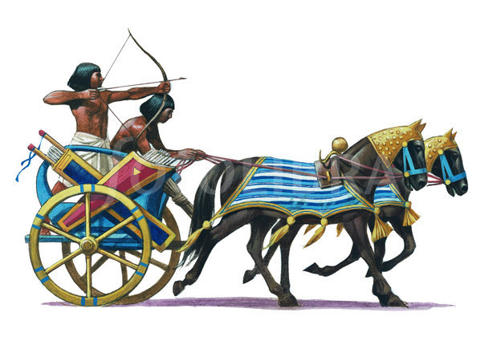
他们从埃及买来的车，每辆价银六百舍客勒，马每匹一百五十舍客勒。赫人诸王和亚兰诸王所买的车马，也是按这价值经他们手买来的。(代下1:17)

Slide 14
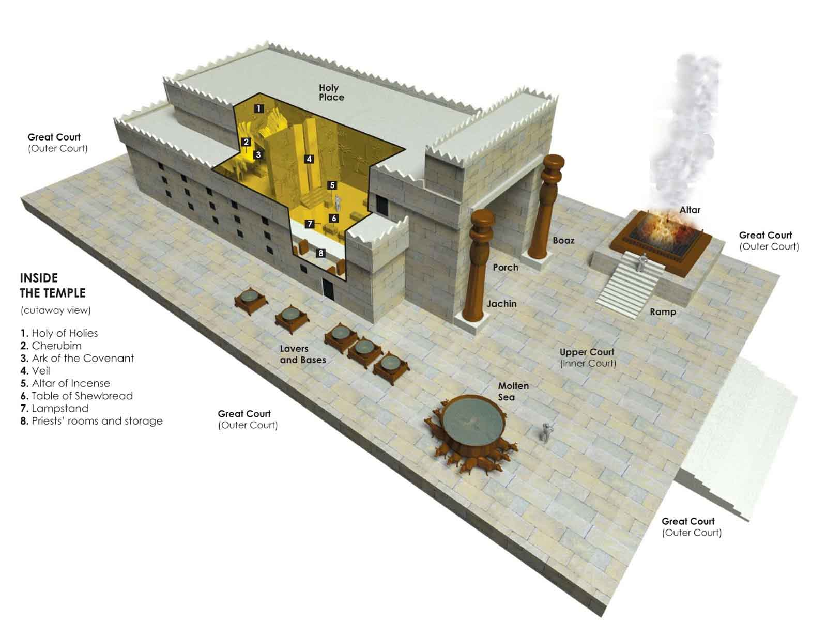
至圣所
圣所
廊子
波阿斯
铜祭坛
雅斤
盆和盆座
铜海

Slide 15


天使
经文
描述
基路伯
创，出
诗
把守生命树；遮掩施恩座；
神坐在二基路伯之上飞行。
结1,10
有人的形像，四张脸，四个翅膀：一对翅膀张开，彼此相接，一对翅膀遮体。翅膀下有手。腿是直的，脚掌像牛犊之蹄。
结41
两张脸(人与狮)--雕刻于墙。
撒拉弗
赛6
六个翅膀：一对遮脸，一对遮脚，一对飞翔。
四活物
启4
各一张脸，六个翅膀，遍体内外满了眼睛。

Slide 16
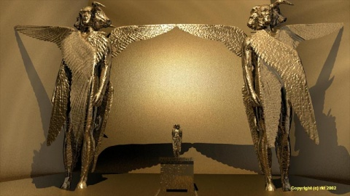
10
1.5
有人的形像，四张脸，四个翅膀：一对翅膀张开，彼此相接，一对翅膀遮体。翅膀下有手。腿是直的，脚掌像牛犊之蹄。

Slide 17

向着圣殿所发的七类祷告，所罗门求神垂听
1. 求审
七类祷告中，有五类是为国家民族祷告，两类是为个人。
七类中有四类是属于认罪悔改的祷告。
神的殿除了献祭、敬拜之外，最重要的活动就是祷告。
主耶稣说，祂的殿要称为万民祷告的殿。
2. 战败
3. 乾旱
4. 灾祸
5. 外邦人
6. 出战
7. 被掳

Slide 18
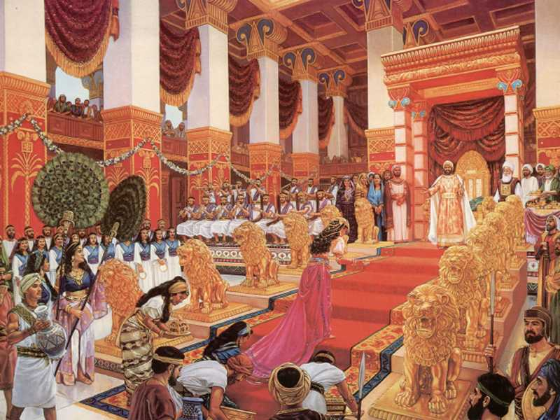
我在本国里所听见论到你的事和你的智慧，实在是真的！我先不信那些话，及至我来亲眼见了，才知道你的大智慧，人所告诉我的，还不到一半。你的实迹越过我所听见的名声。你的群臣、你的仆人常侍立在你面前，听你智慧的话，是有福的。

Slide 19

大卫
亚扪人
拿玛
所罗门
押沙龙
(代下12:13)
他玛
乌列
(撒下14:27)
(代下13:2)
罗波安
玛迦
拜亚舍拉
(代下11:20)
亚比雅
(亚比央)

Slide 20
利未
革顺
哥辖
米拉利
拉但
示每
暗兰
以斯哈
希伯伦
乌薛
抹利
母示
亚伦
摩西
拿
答
亚
比
户
以
利
亚
撒
以
他
玛
圣殿中两种服事神的人：
祭司
利未人
16
族
8
族

Slide 21




南国列王
南北为敌
南北结盟
四个好王
亚述压制
巴比伦崛起
罗
波
安
亚
比
雅
亚
撒
约
沙
法
约
兰
亚
哈
谢
亚
他
利
雅
约
阿
施
亚
玛
谢
乌
西
雅
约
坦
亚
哈
斯
希
西
家
玛
拿
西
亚
们
约
西
亚
约
哈
斯
约
雅
敬
约
雅
斤
西
底
家
17
3
41
25
8
1
6
40
29
52
16
16
29
55
2
31
3m
11
3m
11
61
38
104
95
54
前三年行神的道，后十四年行恶。

Slide 22
拿
答
以
拉
心
利
耶罗波安
巴沙
暗利
所罗门
罗波安
亚
比
雅
亚撒
(古实王谢拉)
埃及第22王朝
(利比亚人)
示撒
Osorkon I

Slide 23
拿
答
以
拉
心
利
亚哈谢
巴沙
暗利
亚哈
约兰
耶户
结亲
亚撒
約
蘭
约阿施
約沙法
亚哈谢
亚他利雅
南北结盟

Slide 24
自王國分裂後－猶大國諸王之興衰循環表
循環 | 經文 |  | 國 君 | 善行/惡行摘要
第 一 次 | A、 惡 君 | 10－12章 | 1.羅波安 （失敗之君） | 1.使國分裂 2.拜像行惡 3.聖器被擄
 |  | 13章 | 2.亞比雅 （無誠心之君） | 1.昏庸無道 2.敗中求勝
 | B、 善 君 | 14－16章 | 3.亞撒 （長樂之君） | 1.復興宗教 2.平定國家
 |  | 17－20章 | 4.約沙法 （敬虔興盛之君） | 1.戰前祈禱 2.戰時祈禱

Slide 25
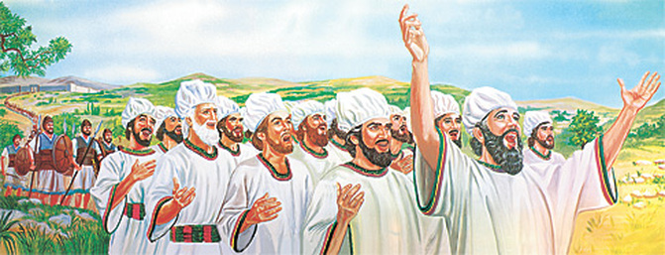
约沙法既与民商议了，就设立歌唱的人，颂赞耶和华，使他们穿上圣洁的礼服，走在军前赞美耶和华说：「当称谢耶和华，因他的慈爱永远长存！」
众人方唱歌赞美的时候，耶和华就派伏兵击杀那来攻击犹大人的亚扪人、摩押人，和西珥山人，他们就被打败了。(代下20:21-22)

Slide 26
自王國分裂後－猶大國諸王之興衰循環表
循環 | 經文 |  | 國 君 | 善行/惡行摘要
第 二 次 | A、 惡 君 | 21章 | 5.約蘭 （無道之君） | 1.心腸毒辣 2.崇拜偶像 3.拒以利亞
 |  | 22章 | 6.亞哈謝 （無道之君）） | 1.行亞哈之惡
 | B.善君 | 23章 | 7.亞他利維 （無道之君） | 1.殺戮王室 2.建巴力廟
 |  | 24章 | 8.約阿施 （有道之君） | 1.重修聖殿 2.毀巴力廟

Slide 27
自王國分裂後－猶大國諸王之興衰循環表
循環 | 經文 |  | 國 君 | 善行/惡行摘要
第 三 次 | A. 惡君 B. 善 君 | 25章 | 9.亞瑪謝 （無誠心之王） | 1.初行正事 2.後拜偶像 3.向北挑戰
 |  | 26章 | 10.烏西雅 （長樂王） | 1.虔誠為始 2.僭越聖職
 |  | 27章 | 11.約坦 （平安王） | 1.行神正事 2.不入神殿

Slide 28
自王國分裂後－猶大國諸王之興衰循環表
循環 | 經文 |  | 國 君 | 善行/惡行摘要
第 四 次 | A. 惡君 B. 善君 | 28章 | 12.亞哈斯 （拜偶像之王） | 1.敬拜偶像 2.焚獻子女 3.兵連禍結
 |  | 29－32章 | 13.希西家 （復興之王） | 1.潔淨聖殿 2.諭民遵守 3.盡除偶像

Slide 29
自王國分裂後－猶大國諸王之興衰循環表
循環 | 經文 |  | 國 君 | 善行/惡行摘要
第 五 次 | A. 惡 君 | 33章上 | 14.瑪拿西 （極惡之君） | 1.復拜偶像 2.行邪交鬼
 |  | 33章下 | 15.亞捫 （品劣之王） | 1.學效乃父 2.越犯越大
 | B. 善君 | 34－35章 | 16.約西亞 （有為之君） | 1.盡除偶像 2.昭諭律法

Slide 30
自王國分裂後－猶大國諸王之興衰循環表
循環 | 經文 |  | 國 君 | 善行/惡行摘要
第 六 次 | A. 惡 君 | 36：1－4 | 17.約哈斯 （無道之君） | 1.作王三月 2.被埃及廢
 |  | 36：5－8 | 18.約雅敬 （無道之君） | 1.行神憎事 2.反耶利米
 |  | 36：9－10 | 19.約雅斤 （無道之君） | 1.在位三月 2.靠人棄神
 |  | 36：11－16 | 20.西底家 （無道之君） | 1.硬心逆神 2.反耶利米

Slide 31
 | 王名 | 善惡 | 登位年 | 在位 年 |  | 王名 | 善惡 | 登位年 | 在位年
1 | 羅波安 | 惡 | 931 | 17 | 6 | 亞哈謝 | 惡 | 841 | 1
2 | 亞比央 | 惡 | 913 | 3 | 7 | 亞他 利雅 | 惡 | 841 | 6
3 | 亚撒 | 善 | 911 | 41 | 8 | 約阿施 | 善 | 835 | 40
4 | 約沙法 | 善 | 873 | 25 | 9 | 亞瑪謝 | 善 | 796 | 29
5 | 約蘭 | 惡 | 848 | 8 | 10 | 烏西雅 | 善 | 741 | 52

Slide 32
 | 王名 | 善惡 | 登位年 | 在位 年 |  | 王名 | 善惡 | 登位年 | 在位年
11 | 約坦 | 善 | 751 | 16 | 16 | 約西亞 | 善 | 640 | 31
12 | 亞哈斯 | 惡 | 735 | 16 | 17 | 約哈斯 | 惡 | 609 | 3月
13 | 希西家 | 善 | 715 | 29 | 18 | 約雅敬 | 惡 | 609 | 11
14 | 瑪拿西 | 惡 | 695 | 55 | 19 | 約雅斤 | 惡 | 598 | 3月
15 | 亞們 | 惡 | 642 | 2 | 20 | 西底家 | 惡 | 597 | 11

Slide 33
列 王 紀 | 歷 代 志
顯露所羅門的罪 | 隱藏所羅門的罪
先知為著 | 祭司為著
記載南北國史 | 單是南國史（聖殿所在）
故事的中心：皇宮（寶座） | 故事的中心：聖殿（祭壇）
先知觀點釋史 | 祭司觀點釋史
彰顯以利亞、以利沙 | 無（祭司觀點）
掃羅王朝 | 無（對宗教事無好感）
大衛、所羅門 | 多記大衛、所羅門（對聖殿有密切關係
大衛、所羅門之罪行有詳盡記載 | 無（對宗教觀褻瀆）
諸王戰績不隱瞞 | 刪減
述史（presentative history） | 釋史（interpretative history）
在被擄時期寫作 | 在歸回時著述
善惡王詳述 | 善王詳述，惡王略過
政治史 | 宗教史
簡記 | 修建或潔淨聖殿五王詳記
簡記 | 建造聖殿浩大工程及祭祠安排均詳記

Slide 34
